Slide 1

파이썬을 이용한 머신러닝 기초

Slide 2

01
Introduction

Slide 3




인공지능 (Artificial intelligence)
Introduction

Slide 4
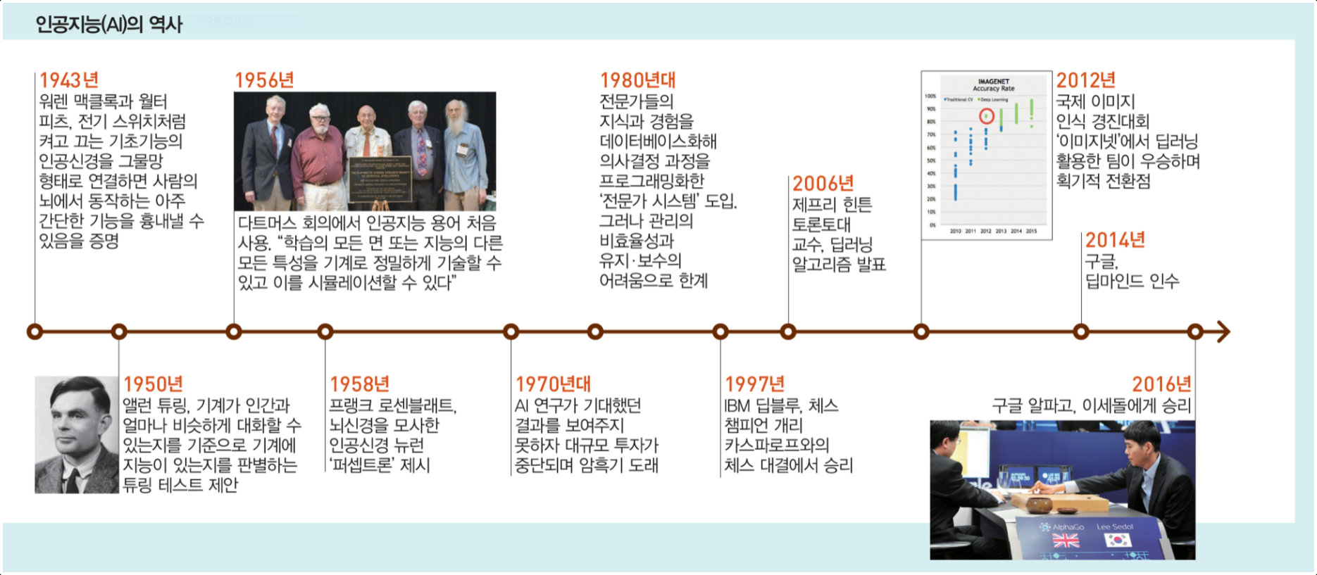
인공지능 (Artificial intelligence)
Introduction
- 인간의 학습능력, 추론능력, 지각능력을 인공적으로 구현하려는 컴퓨터과학
- 기계가 경험을 통해 학습하고 새로운 입력에 따라 기존 지식을 조정하며 사람과 같은 방식으로 과제를 수행하는 기술

Slide 5

인공지능 VS 머신러닝 vs 딥러닝
Introduction

Slide 6
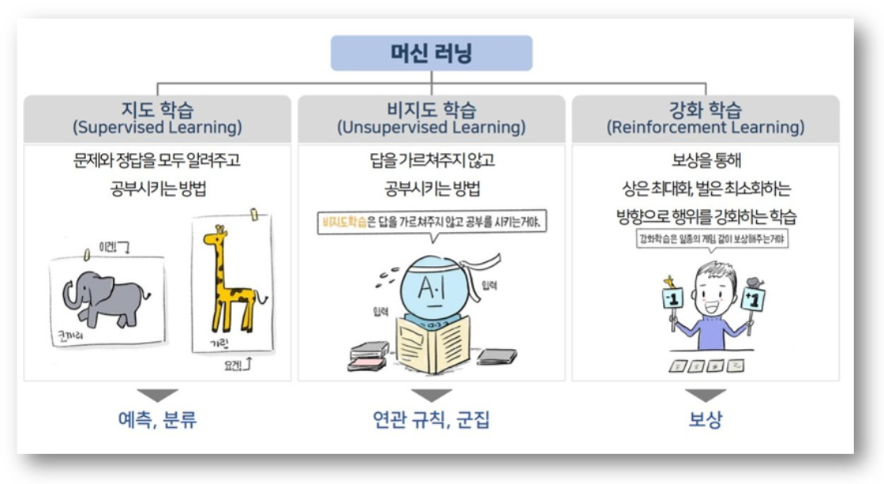
머신 러닝
Introduction

Slide 7
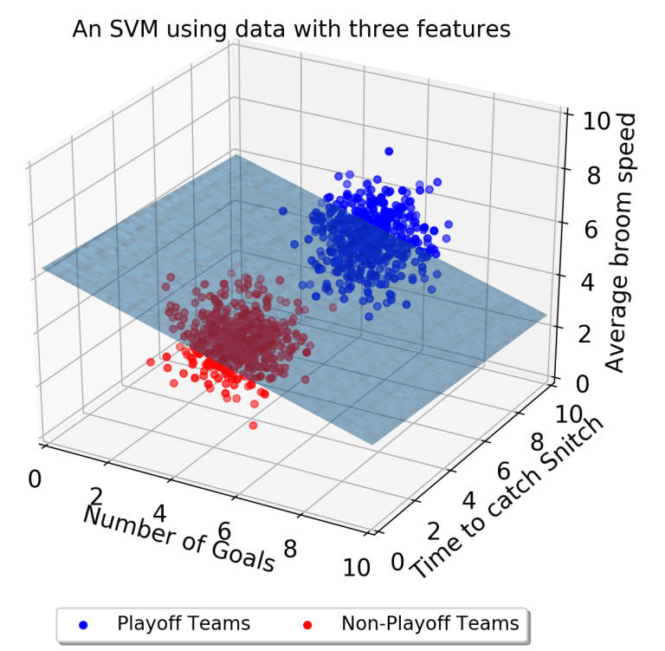
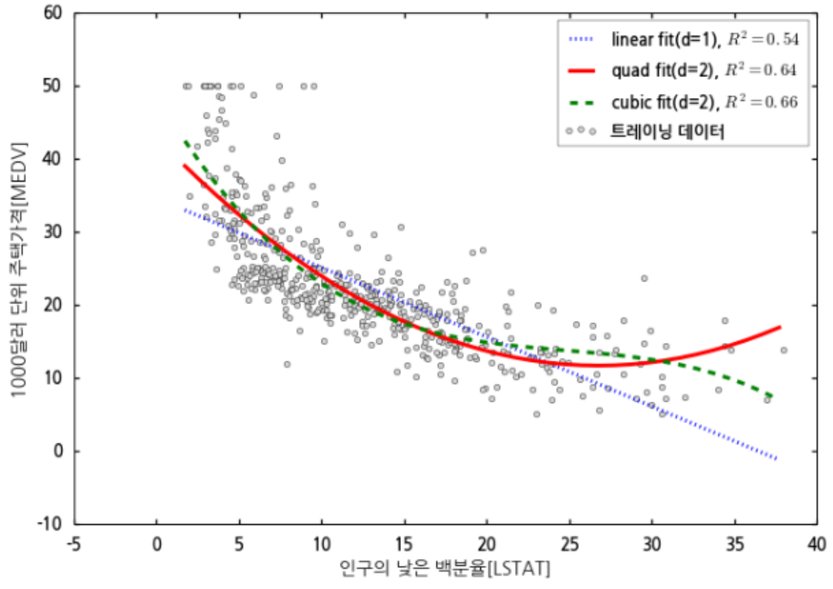
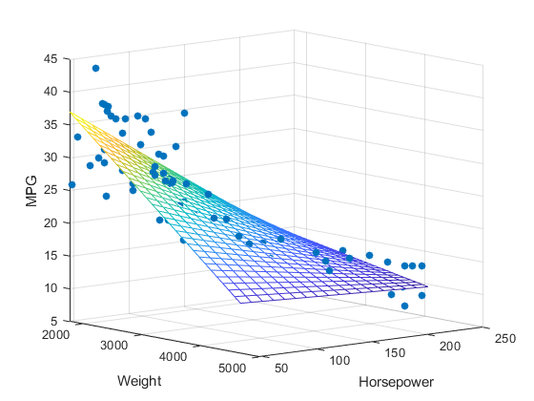
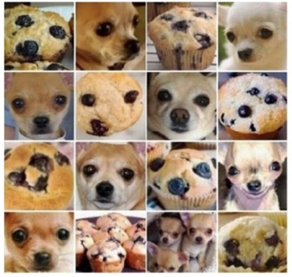
분류와 회귀
Introduction

Slide 8
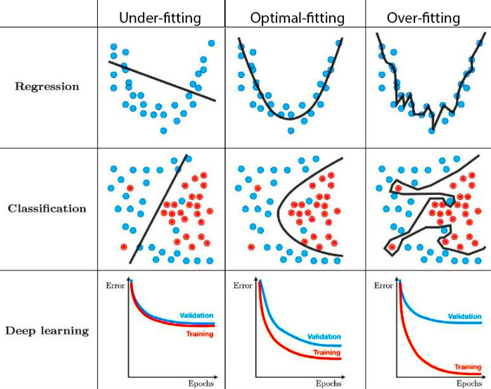
모델 적합성
Introduction

Slide 9
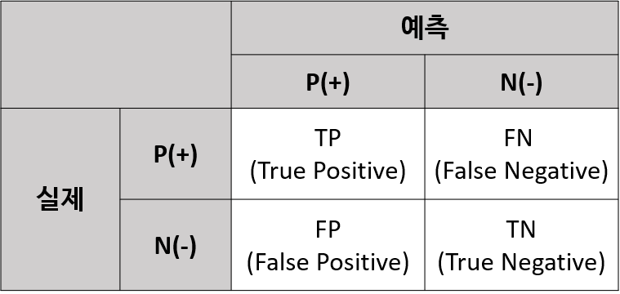
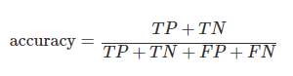
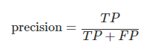
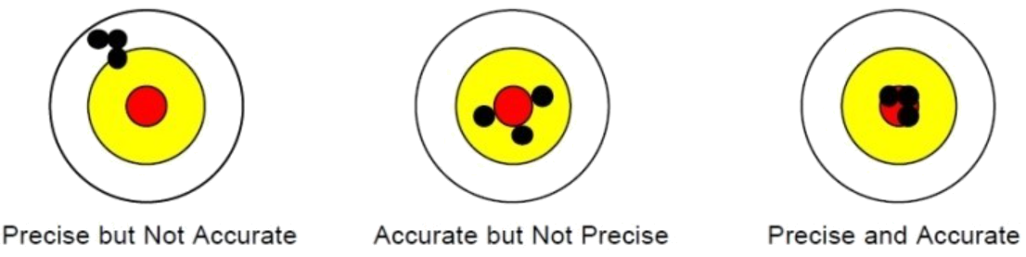
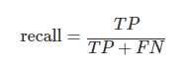
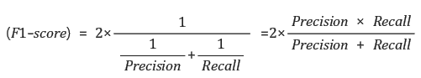
평가 지표
Introduction
정확도(accuracy) : 전체 샘플 중 맞게 예측한 샘플 수의 비율
정밀도(precision) : 양성 클래스로 예측된 샘플 중 실제로 양성일 비율
재현율(recall) : 실제 양성 클래스 중에 양성으로 예측된 비율
F1 score : 정밀도와 재현율의 조화평균, 특정 케이스에 샘플이 집중된 불균형 구조에 적합한 성능 평가

Slide 10
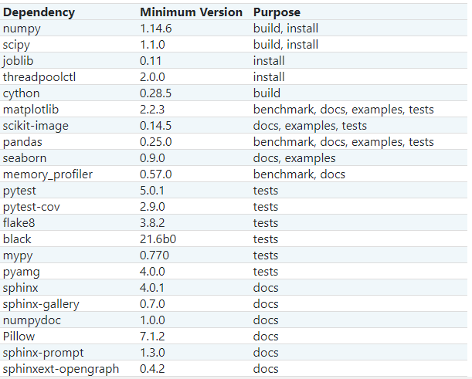
Scikit Learn
Introduction
- Python 기반의 오픈소스 머신러닝 라이브러리 : https://scikit-learn.org
- 설치 방법 : Anaconda 환경에는 이미 설치가 완료되어 있음
>>>PIP install sklearn
[ Scikit learn 요구 환경 ]
- Scikit learn 동작 환경 :
dataframe, matrix, plot 등의 기능 지원을 위해
적절한 패키지 환경 필요함
➔ Anaconda 통합 패키지 설치를 추천

Slide 11

Scikit Learn Algorithm
Introduction

Slide 12

02
K-Nearest Neighbor

Slide 13
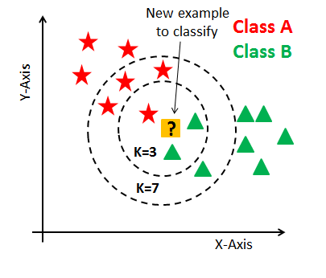
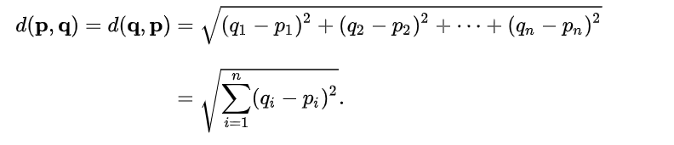
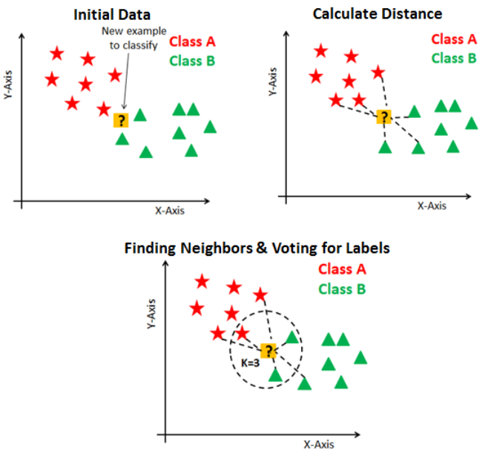
K-Nearest Neighbor (KNN)
K-Nearest Neighbor
- 데이터 분류를 위한 지도 학습 알고리즘 : 직관적, 간단함
- 대상 데이터의 최근접 주변 데이터 k개의 범주를 참고하여 최대 항목으로 분류
- Euclidean Distance :

Slide 14
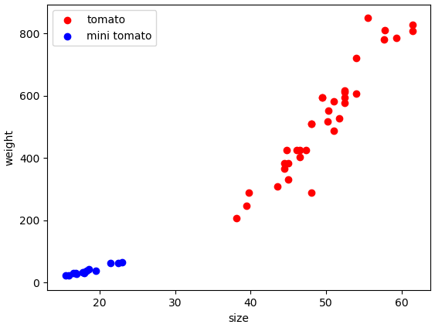
Sample data
K-Nearest Neighbor
- KNN 알고리즘 훈련을 위해서는 2차원 행렬 입력이 필요
- numpy.array : 리스트를 행렬로 변환, 데이터의 다차원 인덱싱이 가능
# 데이터 #1 : 토마토
tomato_size = [38.1, 39.4, 39.8, .... ,61.5, 61.5]
tomato_weight = [205.7, 246.5, 289.0, ... , 786.25, 828.75, 807.5]
# 데이터 #2 : 방울 토마토
miniTomato_size = [14.7, 15.5, 15.9, ... , 21.45, 22.5, 23]
miniTomato_weight = [21.4, 24.0, 22.4, ..., 63.0, 63.7, 64]
# 훈련 타겟 데이터 : 토마토 = 1, 방울토마토 = 0
target = [1]*35 + [0]*15
# 훈련 입력 데이터
length = tomato_size + miniTomato_size
weight = tomato_weight + miniTomato_weight
data = [[l, w] for l, w in zip(length, weight)]
input_data = np.array(data)

Slide 15
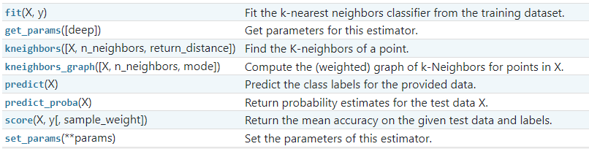
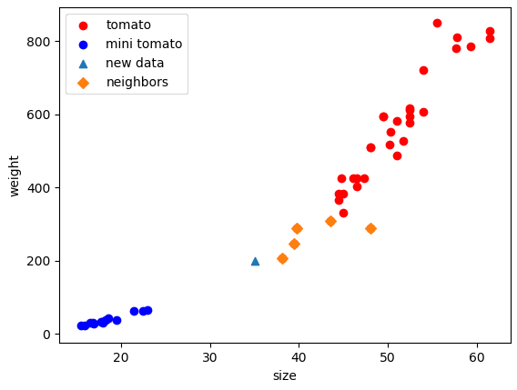
KNN Train
K-Nearest Neighbor
- KNeighborsClassifier : https://scikit-learn.org/stable/modules/generated/sklearn.neighbors.KNeighborsClassifier.html
-
from sklearn.neighbors import KNeighborsClassifier
# KNN (k-nearest neighbors) 알고리즘 훈련
kn = KNeighborsClassifier(n_neighbors=5) # 근접 판별 샘플 수 = 5
kn.fit(input_data, target)
# 임의 데이터
new_size = 35
new_weight = 200
new_data = [new_size, new_weight]
# 임의 데이터 분류 예측
predict = kn.predict([new_data])
distances, indexes = kn.kneighbors([new_data]) # 근접 데이터
print('>>예측 결과 (0 : 방울토마토, 1 : 토마토) = ', predict[0])

Slide 16
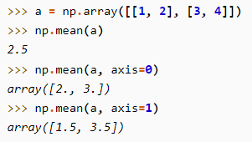
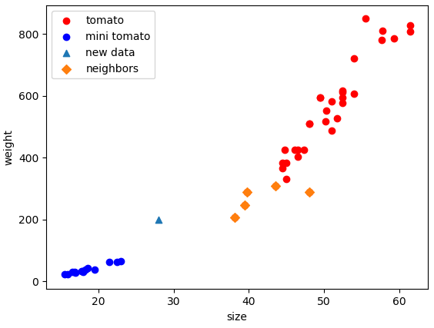
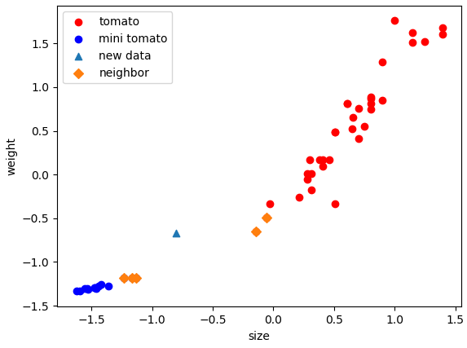
Normalization
K-Nearest Neighbor
- 요소 간의 거리 계산에 스케일의 영향을 줄이기 위한 데이터 전처리
- Z-Score Normalization : (data[i] – 평균) / 표준편차
mean = np.mean(input_data, axis=0)
std = np.std(input_data, axis=0)
normalized_data = (input_data - mean) / std
(28, 200)
데이터 전처리 안함 : 결과 → 토마토
데이터 전처리 수행 : 결과 → 방울토마토

Slide 17
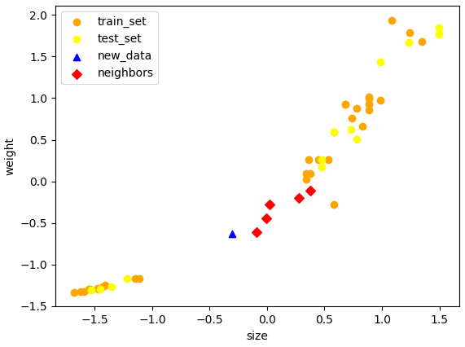
Train Validation
K-Nearest Neighbor
- 훈련 알고리즘 성능 평가를 위해 Test set을 이용한 검증
https://scikit-learn.org/stable/modules/generated/sklearn.model_selection.train_test_split.html
from sklearn.model_selection import train_test_split
# 훈련 데이터 중에서 랜덤으로 테스트 세트 추출
train_input, test_input, train_target, test_target = train_test_split(input_data, target,
stratify=target, # 분리 비율 기준
test_size=0.25, # 분리 비율
random_state=1, # 랜덤 시드
shuffle=True) # 랜덤 셔플
# 데이터 Z-score 전처리 : (x - mean) / std
mean = np.mean(train_input, axis=0)
std = np.std(train_input, axis=0)
train_scaled = (train_input - mean) / std
test_scaled = (test_input - mean) / std
# KNN (k-nearest neighbors) 알고리즘 훈련
kn = KNeighborsClassifier(n_neighbors=5)
kn.fit(train_scaled, train_target)
# 훈련 결과 평가
print('>>테스트 스코어 =', kn.score(test_scaled, test_target))

Slide 18
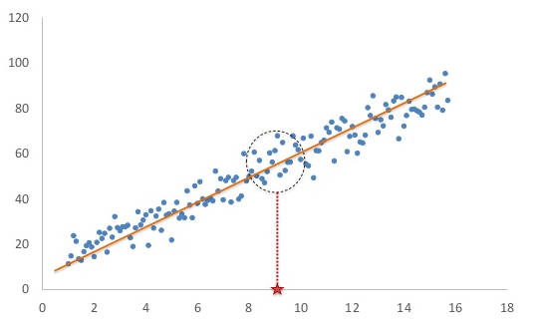
KNN Regression
K-Nearest Neighbor
- KNeighborsRegressor : https://scikit-learn.org/stable/modules/generated/sklearn.neighbors.KNeighborsRegressor.html
- 값의 예측을 위한 지도 학습 알고리즘 : 직관적, 간단함, 속도 빠름
- 대상 데이터의 최근접 주변 데이터 k개의 평균값을 이용하여 추정
- 단점 : 훈련 데이터 범위 밖의 값을 추정하지 못함

Slide 19
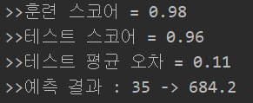
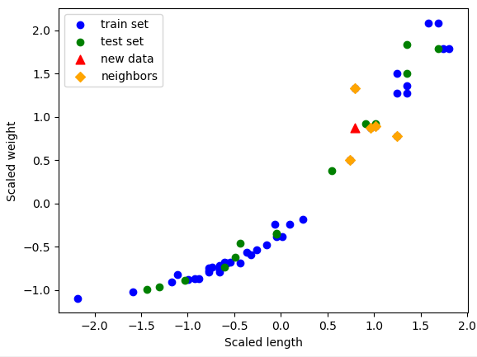
KNN Regression
K-Nearest Neighbor
from sklearn.neighbors import KNeighborsRegressor
# 사이킷런에 훈련을 위해 2차원 배열 형태로 변환
train_input = train_input.reshape(-1, 1)
test_input = test_input.reshape(-1, 1)
# KNN (k-nearest neighbors) 알고리즘 훈련
knr = KNeighborsRegressor()
knr.n_neighbors = 5 # 이웃의 갯수를 5로 설정 : 기본값
knr.fit(train_input, train_target)
# 알고리즘 평가
print('>>k value = ', knr.n_neighbors)
print('>>훈련 스코어 =', knr.score(train_input, train_target))
print('>>테스트 스코어 =', knr.score(test_input, test_target))
# 임의의 데이터 예측
new_length = 35
new_data = ([new_length] - length_mean) / length_std
predict = knr.predict([new_data])
distances, indexes = knr.kneighbors([new_data]) # 근접 데이터
print('>>예측 결과 = ', predict[0] * weight_std + weight_mean )

Slide 20
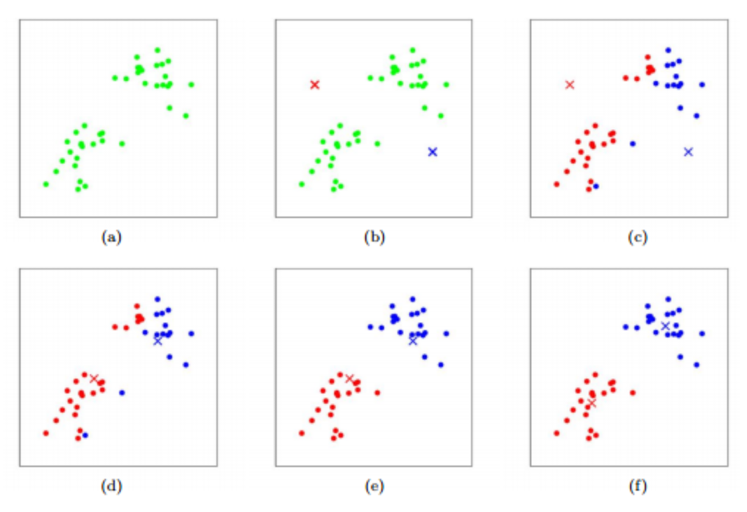
K-means Clustering
K-Nearest Neighbor
- KMeans : https://scikit-learn.org/stable/modules/generated/sklearn.cluster.KMeans.html
- 주어진 데이터들을 k개의 클러스터로 분류하는 비지도 학습 알고리즘 : 직관적, 간단함, 대용량 데이터 적용이 유리함
- 초기 클러스터 수(k)를 모르는 경우 적용이 어려움

Slide 21
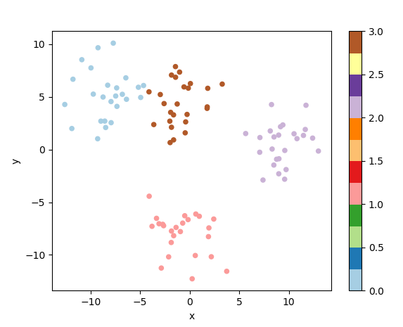
K-means Clustering
K-Nearest Neighbor
from sklearn.datasets import make_blobs
from sklearn.cluster import KMeans
import pandas as pd
import matplotlib.pyplot as plt
# 샘플 데이터 생성
x, y = make_blobs(n_samples=100, centers=4,
n_features=2, cluster_std=2, random_state=7)
points = pd.DataFrame(x, y).reset_index(drop=True)
points.columns = ['x', 'y']
# k-means clustering 실행
kmeans = KMeans(n_clusters=4) # 클러스터 4개
kmeans.fit(points)
# k-means 결과
result = points.copy()
result['cluster'] = kmeans.labels_
print(result)
# 데이터 플로팅
points.plot(kind='scatter', x='x', y='y', c=kmeans.labels_, cmap='Paired')
plt.show()

Slide 22

03
Support Vector Machine

Slide 23
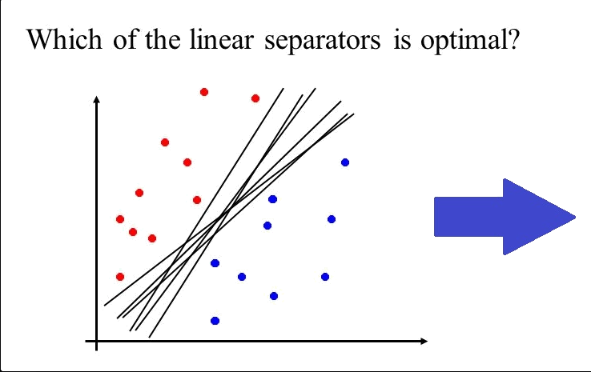
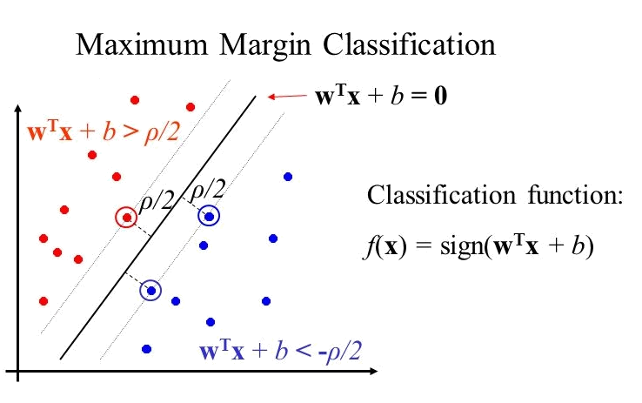
Support Vector Machine (SVM)
Support Vector Machine
- Support Vector Classification : https://scikit-learn.org/stable/modules/generated/sklearn.svm.SVC.html
- 데이터 분류를 위한 지도 학습 알고리즘 : 직관적, 간단함
- 범주별 데이터 그룹 간의 경계 (Hyperplane)과 최근접 데이터 (Support Vector) 간의 Margin의 최대화
- 데이터 분포에 따라 Hyperplane은 선형 또는 비선형으로 설정 가능

Slide 24
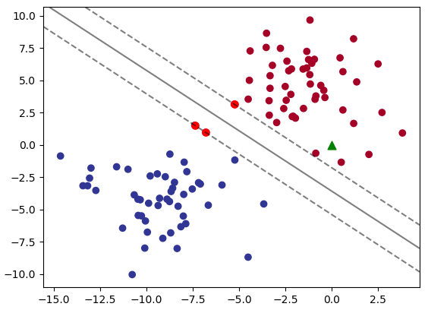
Linear SVM
Support Vector Machine
from sklearn.datasets.samples_generator import make_blobs
from sklearn import svm
# 샘플 데이터 생성
data, target = make_blobs(n_samples=100, centers=2, cluster_std=2.5, random_state=1)
# 훈련 데이터 중에서 랜덤으로 테스트 세트 추출
train_input, test_input, train_target, test_target = train_test_split(data, target,
stratify=target,
test_size = 0.2,
random_state=1)
# SVM 알고리즘 훈련
clf = svm.SVC(kernel='linear', C=1)
clf.fit(train_input, train_target)
# 훈련 결과 평가
clf_predictions = clf.predict(test_input)
print("훈련 스코어 =", clf.score(test_input, test_target))
# 임의 데이터 분류 예측
new_data = [0, 0]
print('>>예측 결과(0 : normal, 1 : failure) =', clf.predict([new_data]))

Slide 25
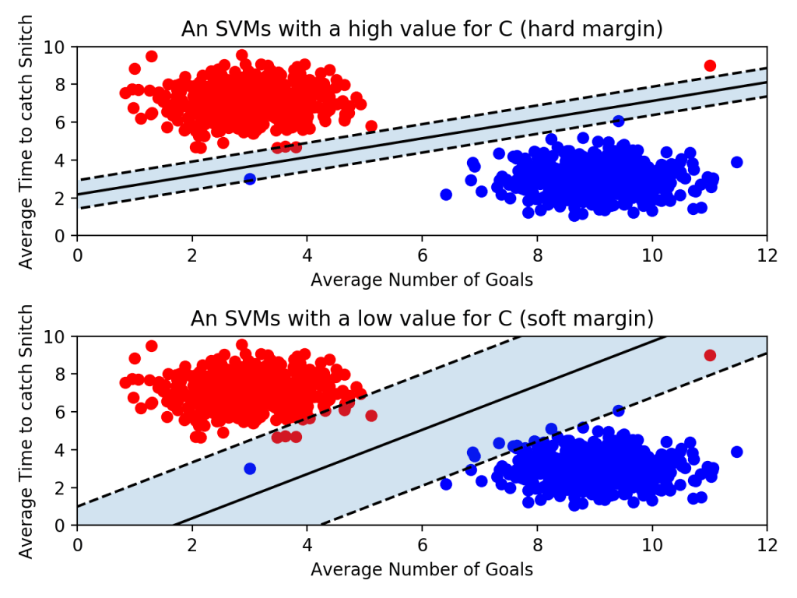
Linear SVM Optimization
Support Vector Machine
C (Regularization parameter) : 얼마나 많은 데이터 샘플이 다른 클래스에 놓이는 것을 허용하는 결정.
C 값이 작을 수록 → Soft margin 으로 일반적인 결정 경계 형성 (과소적합 주의)
C 값이 클 수록 → Hard margin 으로 아웃라이어의 존재 가능성을 최소화 (과대적합 주의)

Slide 26
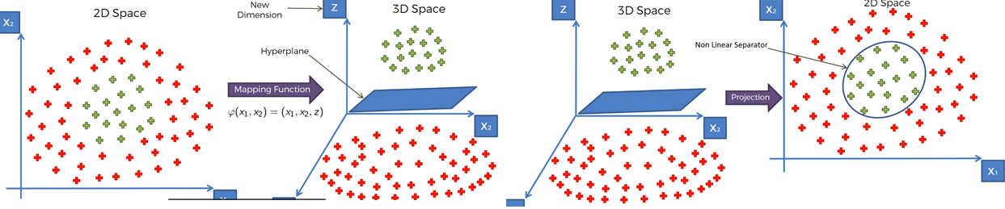
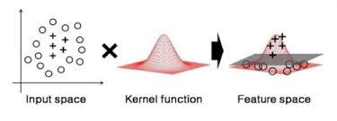
Nonlinear SVM
Support Vector Machine
- Poly kernel : 데이터를 2D 평면에서 3D로 맵핑하여 초평면(hyperplane) 생성하여 데이터 분류
svm.SVC(kernel=‘poly’, C=1, gamma=1)
- Radial Basis Function : 가우시안 함수를 이용하여 무차원화 하여 결정 경계 설정
svm.SVC(kernel=‘rbf’, C=1, gamma=1)

Slide 27
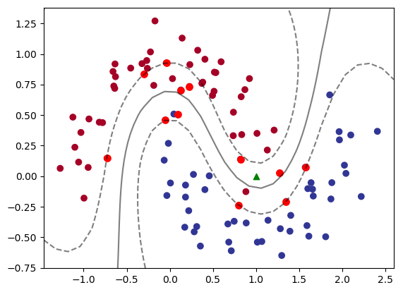
Radial Basis Function SVM
Support Vector Machine
from sklearn.datasets import make_moons
from sklearn import svm
# 샘플 데이터 생성
data, target = make_moons( n_samples = 100, noise = 0.15, random_state=42)
# 훈련 데이터 중에서 랜덤으로 테스트 세트 추출
train_input, test_input, train_target, test_target = train_test_split(data, target,
stratify=target,
test_size = 0.2,
random_state=1)
# SVM 알고리즘 훈련
clf = svm.SVC(kernel='rbf', C=10, gamma=1)
clf.fit(train_input, train_target)
# 훈련 결과 평가
clf_predictions = clf.predict(test_input)
print("훈련 스코어 =", clf.score(test_input, test_target))
# 임의 데이터 분류 예측
new_data = [0, 0]
print('>>예측 결과(0 : normal, 1 : failure) =', clf.predict([new_data]))

Slide 28
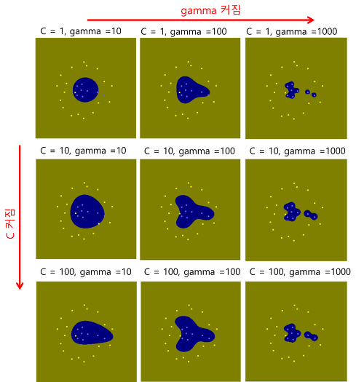
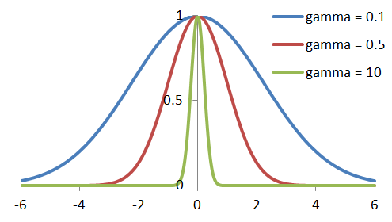
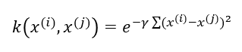
Radial Basis Function Optimization
Support Vector Machine
- C, gamma 값을 이용하여 최적화 : 과대적합을 피하면서 최대 성능을 지향
- C : margin 허용 범위를 결정, 값이 커질 수록 아웃라이어를 인정하고
무난한 결정 경계 형성 (soft margin)
- gamma : 하나의 데이터 샘플이 영향력을 행사하는 거리를 결정
값이 커질 수록 포인트별 영향력이 작아지면 곡률이 커짐
- GridSearchCV 메서드 이용하여 최적의 파라메터 선정

Slide 29

04
Linear Regression

Slide 30
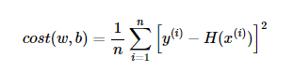
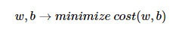
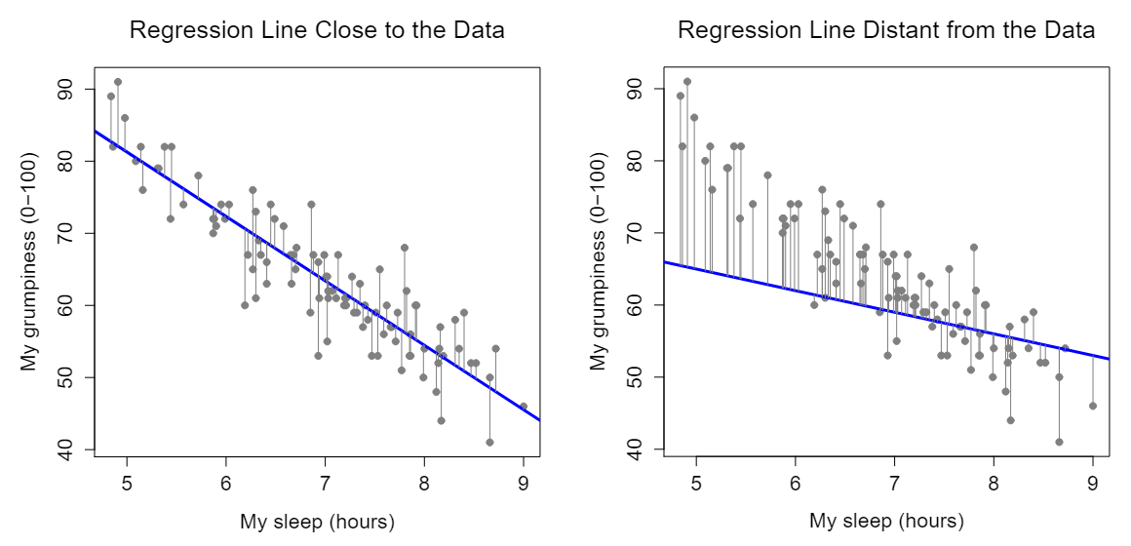
Linear Regression
Linear Regression
- Linear Regression : https://scikit-learn.org/stable/modules/generated/sklearn.linear_model.LinearRegression.html
- 종속 변수 y와 한 개 이상의 독립 변수 X와의 선형 상관 관계를 모델링하는 회귀분석 기법
- 비용 함수(Cost function) : 실체값과 예측값에 대한 오차를 표현하는 식, 비용 함수를 최소화하는 방향으로 최적화

Slide 31
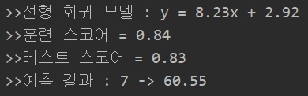
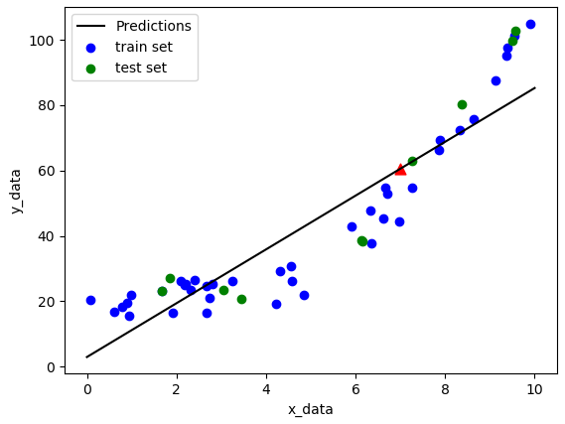
Simple Linear Regression
Linear Regression
# 사이킷런에 훈련을 위해 2차원 배열 형태로 변환
train_input = train_input.reshape(-1, 1)
test_input = test_input.reshape(-1, 1)
# 선형 회귀 모델 훈련
lr = LinearRegression()
lr.fit(train_input, train_target)
# 선형 회귀식 계수
print('>>선형 회귀 모델 : ', end='')
print('y = {0:4.2f}x + {1:4.2f}'.format(lr.coef_[0], lr.intercept_))
# 알고리즘 평가
print('>>훈련 스코어 =', format(lr.score(train_input, train_target), '2.2f'))
print('>>테스트 스코어 =', format(lr.score(test_input, test_target), '2.2f'))
# 임의의 데이터 예측
new_data = [7]
predict = lr.predict([new_data])
print('>>예측 결과 : {0} -> {1:4.2f}'.format(new_data[0], predict[0]))

Slide 32
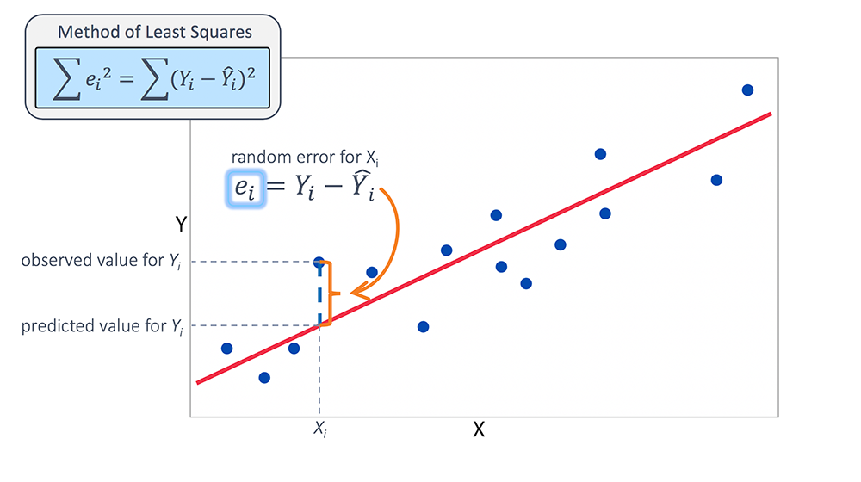
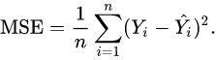
Mean Squared Error (MSE)
Linear Regression
- MSE : 선형 회귀 알고리즘의 비용함수, regression 훈련 결과로 나온 추정치의 정확도 평가 지표
from sklearn.metrics import mean_absolute_error
test_prediction = lr.predict(test_input) # 테스트 세트 예측값
err_mean = mean_absolute_error(test_target, test_prediction) # 테스트 세트 MSE
print('>>테스트 평균 오차 =', format(err_mean, '4.2f'))

Slide 33
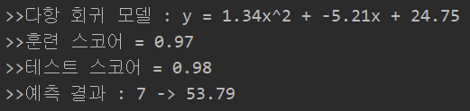
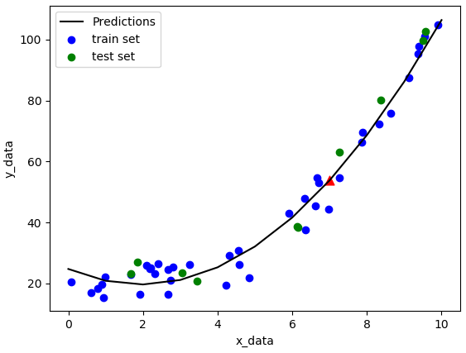
Multiple Linear Regression
Linear Regression
# 사이킷런에 훈련을 위해 2차원 배열 형태로 변환
train_input = train_input.reshape(-1, 1)
test_input = test_input.reshape(-1, 1)
# 2차항 데이터 추가
train_2nd = np.column_stack((train_input ** 2, train_input))
test_2nd = np.column_stack((test_input ** 2, test_input))
# 선형 회귀 모델 훈련
lr = LinearRegression()
lr.fit(train_2nd, train_target)
# 선형 회귀식 계수
print('>>다항 회귀 모델 : ', end='')
print('y = {0:4.2f}x^2 + {1:4.2f}x + {2:4.2f}’
.format(lr.coef_[0], lr.coef_[1], lr.intercept_))
# 훈련 결과 평가
test_prediction = lr.predict(test_2nd)
err_mean = mean_absolute_error(test_target, test_prediction)
print('>>테스트 평균 오차 =', format(err_mean, '4.2f'))

Slide 34
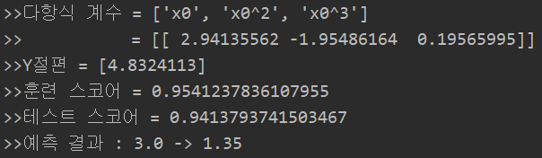
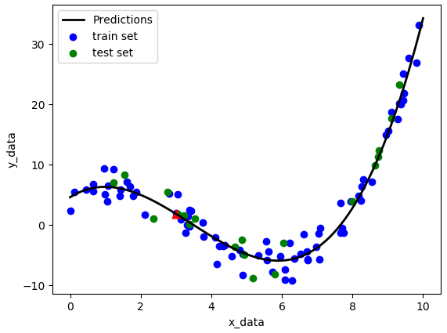
Polynomial Regression
Linear Regression
# 데이터 세트 생성
m = 100
x_data = 10 * np.random.rand(m,1)
y_data = (0.2 * (x_data**3)) + (-2 * (x_data**2))
+ (3 * x_data) + 5 + 2*np.random.randn(m,1)
# 다항 데이터 생성 : include_bias 는 x^0차 데이터로 무조건 1 -> 의미 없음
polynomial_order = 3
poly_features = PolynomialFeatures(degree=polynomial_order, include_bias=False)
train_poly = poly_features.fit_transform(train_input)
test_poly = poly_features.fit_transform(test_input)
print('>>다항식 계수 =', poly_features.get_feature_names())
# 다항 회귀 모델 훈련
lr = LinearRegression()
lr.fit(train_poly, train_target)
print(＇>> =', lr.coef_)
print('>>Y절편 =', lr.intercept_)
# 예측 모델
X_new = np.linspace(0, 10, 100).reshape(100, 1)
X_new_poly = poly_features.transform(X_new)
y_new = lr.predict(X_new_poly)

Slide 35

Underfitting vs Overfitting
Linear Regression
Underfitting
Train Score, Test Score 둘 다 낮음
Good fit
Train Score = Test Score
Overfitting
Train Score >> Test Score

Slide 36

05
Logistic Regression

Slide 37


Linear Regression vs Logistic Regression
Logistic Regression

Slide 38



Logistic Regression
Logistic Regression
- Logistic Regression : https://scikit-learn.org/stable/modules/generated/sklearn.linear_model.LogisticRegression.html
- 범주형 데이터와 한 개 이상의 독립 변수들의 관계를 로지스틱 함수를 이용하여 확률적 분류를 하는 기법
- 로지스틱 함수 (결정 함수) : 독립 변수 간의 선형 회귀를 이용하여 이항 분류할 수 있는 모델
- 시그모이드 함수 (Sigmoid function) : 로지스틱 회귀 모델에 주로 사용되는 결정 함수, 결과값은 0 ~ 1
Z
예측확률
Z
Z

Slide 39

Binomial Dataset
Logistic Regression
- 타이타닉 탑승자 정보 : 타겟 데이터 (생존 여부), 훈련 데이터 (객실 등급, 성별, 나이, 가족 여부, 운임)
- 데이터 전처리 : 성별을 숫자로 변환, 불필요한 이름 정보 제거
data = pd.read_csv('https://web.stanford.edu/class/archive/cs/cs109/cs109.1166/stuff/titanic.csv’)
data['Sex'] = data['Sex'].map({'male':0, 'female':1}) # 성별 데이터를 숫자로 변환
target = data['Survived'] # 타겟 데이터 세트
data.drop(labels=['Name', 'Survived'], axis=1, inplace=True) # 필요없는 데이터 제거 : 이름, 생존여부

Slide 40

Binomial Logistic Regression
Logistic Regression
# 로지스틱 회귀 알고리즘 훈련 : 훈련 반복 횟수 1000회
lr = LogisticRegression(max_iter=1000, solver='lbfgs', multi_class='auto')
lr.fit(train_input, train_target)
# 회귀 함수
print('>>변수 =', data.columns.values)
print('>>결정계수 =', lr.coef_[0])
# 예측 결과 출력
print('>>테스트 세트 데이터 : ', test_input.iloc[0:5, 0:3])
print(‘>>테스트 세트 z값 : ', lr.decision_function(test_input[0:5]))
print('>>테스트 세트 예측 확률 : ', lr.predict_proba(test_input[0:5]))
print('>>테스트 세트 예측 결과 :', lr.predict(test_input[0:5]))
# 생존 테스트 : 2등석, 남자, 25세, 혼자, 혼자, 50달러
new_data = [2, 0, 25, 0, 0, 50]
new_pred = lr.predict([new_data])
print('[사망 확률, 생존 확률] =', format(lr.predict_proba([new_data])))
if(new_pred[0]==0): print('>>사망 ㅜㅜ\n')
else: print('>>생존 ^^\n')

Slide 41

Multinomial Dataset
Logistic Regression

Slide 42

Multinomial Dataset
Logistic Regression
from sklearn import datasets
# 데이터 불러오기 : 붓꽃 분류 예제
data = datasets.load_iris()
input_data = data[＇data＇] # 입력 데이터 : 꽃의 특징
target_data = data[＇target＇] # 타겟 데이터 : 꽃 종류 (0 ~ 2)
feature_names = data[＇feature_names＇] # 꽃 특징들의 명칭
flowers = data[＇target_names＇] # 꽃 종류를 이름으로 나타낸 것
iris_df = pd.DataFrame(input_data, columns=feature_names)
iris_df['species'] = target_data
# 훈련 데이터 중에서 랜덤으로 테스트 세트 추출
train_input, test_input, train_target, test_target = train_test_split(input_data, target_data,
stratify=target_data,
test_size=0.2, random_state=5)
# 데이터 전처리 : 정규화
scaler = StandardScaler() # (xi - mean) / std.dev
scaler.fit(train_input)
train_scaled = scaler.transform(train_input)
test_scaled = scaler.transform(test_input)

Slide 43



Softmax Function
Logistic Regression
소프트맥스 함수(Softmax function) : 다중 클래스 로지스틱 회귀 모델에 주로 사용되는 결정 함수
전체 클래스 확률의 합계가 1이 되도록 각 클래스에 해당하는 확률값을 추정
- 이진 클래스의 소프트맥스 함수 = 시그모이드 함수

Slide 44

Multinomial Logistic Regression
Logistic Regression
# 로지스틱 회귀 알고리즘 훈련 : 훈련 반복 횟수 1000회
lr = LogisticRegression(max_iter=1000, solver='lbfgs', multi_class='auto')
lr.fit(train_scaled, train_target)
# 회귀 함수
print('\n>>결정계수 =\n', lr.coef_)
print('\n>>절편 =', lr.intercept_)
# 예측 결과 출력
print('\n>>테스트 세트 데이터\n', test_scaled[0:5])
decision = lr.decision_function(test_scaled[:5])
print('\n>>테스트 세트 z값\n', decision)
proba = softmax(decision, axis=1)
print('\n>>테스트 세트 예측 확률\n', proba)
print('\n>>테스트 세트 예측 결과 =', lr.predict(test_scaled[:5]))
# 분류 테스트 : 꽃받침 길이(6cm), 꽃받침 폭(4cm), 꽃잎 길이(2cm), 꽃잎 폭(1cm)
new_data = [[6, 4, 2, 1]]
new_scaled = scaler.transform(new_data)
print('\n>>분류 테스트 =',new_data[0])
print('>>분류 예측 결과 =', flowers[lr.predict(new_scaled)[0]])

Slide 45

06
Stochastic Gradient Descent

Slide 46



Gradient Descent Optimization
Stochastic Gradient Descent
경사하강법 : 함수의 미분값의 최소값을 찾는 방법으로 최적값을 찾는 방법
시작점에서 기울기가 낮은 쪽으로 이동하면서 미분값이 0에 수렴할 때까지 반복
매개변수에 따른 손실함수의 편미분 값을 이용하여 학습 수행
학습데이터 크기에 따른 분류
Batch Gradient Descent : 전체 데이터를 이용, 안정적이나 리소스 소모 큼
Stochastic Gradient Descent : 무작위 샘플을 이용, 속도가 빠르나 불안정함
Mini-batch Gradient Descent : 전체 데이터를 특정 사이즈로 쪼개서 학습

Slide 47


Learning Rate of Gradient Descent
Stochastic Gradient Descent
함수 에 대하여, 시작점 로부터 현재 가 주어졌을 때, 다음 이동점인
학습률에 따라 최적점을 찾기 위한 횟수(epoch)가 달라짐
모델 개발 과정에서 대상 데이터에 적합한 학습률 선정이 필요함
( : 학습률, 이동할 거리 변수 )

Slide 48






Problem of Gradient Descent
Stochastic Gradient Descent
Local Minimum : 초기 시작 위치에 따라 최적의 값이 다르게 판단하는 오류
Saddle Point : 다변량 분석시에 특정 매개변수의 극점을 만나 벗어나지 못하는 오류
→ Momentum term 적용 : 학습률에 관성 성분을 부여한 경사하강법 적용
Saddle Point

Slide 49


Stochastic Gradient Descent
Stochastic Gradient Descent
- SGD Classifier : https://scikit-learn.org/stable/modules/generated/sklearn.linear_model.SGDClassifier.html
- SGD Regressor : https://scikit-learn.org/stable/modules/generated/sklearn.linear_model.SGDRegressor.html
- 확률적 경사하강법 : 무작위로 추출한 샘플 데이터를 기반으로 기울기를 계산하는 과정을 반복 수행함
- 무작위 데이터를 이용함에 따라 Local minimum에서 쉽게 빠져나오며, Global minimum에 근접할 가능이 높음
- 연산에 필요한 데이터 수가 적어서 학습 속도가 매우 빠르지만 최적해에 도달하지 못한 가능성이 있음
→ 학습률 스케줄링을 통해 최적해 부근에서 정확도를 높이는 방법이나 미니 배치 경사하강법을 이용
Batch Gradient Descent
Stochastic Gradient Descent

Slide 50




Loss function
Stochastic Gradient Descent
손실 함수 : 학습 모델의 성능 지표로 실제값과 예측치의 차이를 수치화
분류 모델은 교차 엔트로피 오차, 회귀 모델은 평균 제곱 에러를 주로 사용

Slide 51


Epoch Optimization
Stochastic Gradient Descent
Epoch : 학습 데이터 셋이 모델을 통과한 횟수
SGD의 경우, 무작위 1개 데이터만 사용하므로 Epoch 횟수를 증가시키면서 정확도를 상승
과대 적합과 리소스 낭비를 방지하기 위한 최적의 Epoch를 선정해야 함
최적 Epoch

Slide 52

SGD Regressor
Stochastic Gradient Descent
from sklearn.linear_model import SGDRegressor
# 데이터 세트 생성
x_data = 10 * np.random.rand(300,1)
y_data = (3*x_data) + 5 + 2*np.random.randn(300, 1)
# 테스트 세트 : 훈련 데이터 중에서 랜덤으로 테스트 세트 추출
train_input, test_input, train_target, test_target = train_test_split(x_data, y_data, test_size=0.2, random_state=12)
# SGD 모델 훈련을 위한 최적 epoch 찾기
sr = SGDRegressor(tol=1e-3, penalty=None, eta0=0.1, random_state=42)
train_score = []
test_score = []
for _ in range(0, 100):
sr.partial_fit(train_input, train_target.ravel())
train_score.append(sr.score(train_input, train_target))
test_score.append(sr.score(test_input, test_target))
plt.plot(train_score)
plt.plot(test_score)
plt.xlabel('epoch')
plt.ylabel('accuracy')
plt.show()
최적 Epoch

Slide 53


SGD Regressor
Stochastic Gradient Descent
from sklearn.linear_model import SGDRegressor
# 데이터 세트 생성
x_data = 10 * np.random.rand(300,1)
y_data = (3*x_data) + 5 + 2*np.random.randn(300, 1)
train_input, test_input, train_target, test_target = train_test_split(x_data, y_data, test_size=0.2, random_state=12)
# SGD 선형 회귀 모델 훈련 : MSE 손실함수, epoch 50, verbose=3
sr = SGDRegressor(max_iter=50, tol=1e-3, penalty=None, eta0=0.1, random_state=42)
sr.fit(train_input, train_target.ravel())
print("\n>>훈련 Epoch = 50")
print('>>훈련 스코어 =', sr.score(train_input, train_target))
print('>>테스트 스코어 =', sr.score(test_input, test_target))
# 선형 회귀식 계수
print('>>선형 회귀 모델 : ', end='')
print('y = {0:4.2f}x + {1:4.2f}'.format(sr.coef_[0], sr.intercept_[0]))
# 데이터 플로팅
y_predicted = sr.predict(x_data)
plt.scatter(x_data, y_data, s=10)
plt.plot(x_data, y_predicted, color='r')
plt.xlabel('x')
plt.ylabel('y')
plt.show()

Slide 54

SGD Classifier
Stochastic Gradient Descent
from sklearn.linear_model import SGDClassifier
# 데이터 불러오기 : 붓꽃 분류 예제
# SGD 모델 생성 : Log 손실함수
sc = SGDClassifier(loss='log', random_state=42)
train_score = []
test_score = []
classes = np.unique(train_target)
# Epoch 증가 시키면서 훈련 결과 분석
for _ in range(0, 300):
sc.partial_fit(train_scaled, train_target, classes=classes)
train_score.append(sc.score(train_scaled, train_target))
test_score.append(sc.score(test_scaled, test_target))
plt.plot(train_score)
plt.plot(test_score)
plt.xlabel('epoch')
plt.ylabel('accuracy')
plt.show()
최적 Epoch

Slide 55


SGD Classifier
Stochastic Gradient Descent
# SGD 모델 최적 훈련 : Logistic 손실함수, epoch 50
sc = SGDClassifier(loss='log', max_iter=50, tol=None, random_state=42)
sc.fit(train_scaled, train_target)
print("\n>>훈련 Epoch = 50, 손실함수 = logistic")
print('>>훈련 스코어 =', sc.score(train_scaled, train_target))
print('>>테스트 스코어 =', sc.score(test_scaled, test_target))
# 회귀 함수
np.set_printoptions(precision=3,suppress=True) # numpy print 자릿수
print('\n>>결정계수 =\n', sc.coef_)
print('\n>>절편 =', sc.intercept_)
# 예측 결과 출력
print('\n>>테스트 세트 데이터\n', test_scaled[0:5])
decision = sc.decision_function(test_scaled[:5])
print('\n>>테스트 세트 z값\n', decision)
proba = softmax(decision, axis=1)
print('\n>>테스트 세트 예측 확률\n', proba)
print('\n>>테스트 세트 예측 결과 =', sc.predict(test_scaled[:5]))
# 분류 테스트 : 꽃받침 길이(6cm), 꽃받침 폭(4cm), 꽃잎 길이(2cm), 꽃잎 폭(1cm)
new_data = [[6, 4, 2, 1]]
new_scaled = scaler.transform(new_data)
print('\n>>분류 테스트 =', new_data[0])
print('>>분류 예측 결과 =', flowers[sc.predict(new_scaled)[0]])

Slide 56

07
Decision Tree

Slide 57


Decision Tree
Decision Tree
Decision Tree : https://scikit-learn.org/stable/modules/generated/sklearn.tree.DecisionTreeClassifier.html
주어진 입력 값에 대한 의사결정규칙(rule)에 따라 출력 값을 예측하는 알고리즘
사전에 대상 데이터를 분석하여 이들 사이에 존재하는 패턴을 예측 가능하도록 규칙을 수립
결과에 대한 해석이 용이하나 연속형 데이터의 회귀 예측력이 떨어지며, 데이터의 특성이 달라지면 오류 발생 가능
depth

Slide 58





Decision Tree Depth
Decision Tree

Slide 59



Decision Tree Pruning
Decision Tree

Slide 60


Decision Tree Index
Decision Tree
불순도(Impurity) : 해당 범주 내에서 여러 범주의 데이터가 섞여 있는 정도, 순도(homogeneity)의 역수
결정 트리의 학습은 불순도가 낮아지는 (순도가 높아지는) 방향으로 진행
불순도 측정 지표 : 엔트로피 지수 (Entropy Index), 지니 계수 (Gini Index)
정보 이득 (information gain) : 데이터를 분리할 때 특정 노드 이전과 이후에 엔트로피 차이를 측정하는 척도
Information Gain을 계산함으로써 변수 중요도를 산출

Slide 61




Entropy Index
Decision Tree
엔트로피 지수 (Entropy Index) : Pk=A영역에 속하는 레코드 가운데 k 범주에 속하는 레코드의 비율
Step #1 : Root Node
Step #2 : Child Node

Slide 62
Decision Tree
Decision Tree
from sklearn.tree import DecisionTreeClassifier
from sklearn.tree import plot_tree
# 데이터 불러오기 : 붓꽃 분류 예제
# DecisionTreeClassifier 모델 생성 및 훈련
train_depth = 2
dt = DecisionTreeClassifier(criterion='entropy', max_depth=train_depth, random_state=42)
dt.fit(train_input, train_target)
# 예측 결과 출력
print('>>훈련 스코어 =', dt.score(train_input, train_target))
print('>>테스트 스코어 =', dt.score(test_input, test_target))
print('>>인자별 중요도 \n', feature_names, '\n', dt.feature_importances_)
# 분류 테스트 : 꽃받침 길이(6cm), 꽃받침 폭(4cm), 꽃잎 길이(2cm), 꽃잎 폭(1cm)
new_data = [[6, 4, 2, 1]]
print('\n>>분류 테스트 =',new_data[0])
print('>>분류 예측 결과 =', flowers[dt.predict(new_data)[0]])
# DecisionTree 출력
plot_tree(dt, max_depth=train_depth, filled=True, class_names=flowers, feature_names=feature_names)
plt.show()

Slide 63



Decision Tree
Decision Tree

Slide 64

08
Ensemble

Slide 65

Ensemble
Ensemble
Ensemble : https://scikit-learn.org/stable/modules/ensemble.html
여러 개의 약한 학습 모델을 결합하거나 반복 수행하여 예측 정확도를 높이기 위한 기법
앙상블 기법 : 보팅 (Voting), 배깅(bagging), 부스팅(Boosting)

Slide 66

Voting
Ensemble
Voting : https://scikit-learn.org/stable/modules/generated/sklearn.ensemble.VotingClassifier.html
동일한 데이터를 이용하여 서로 다른 알고리즘을 가지 모델로 학습하여 투표를 통해 최종 예측하는 방식
하드 보팅 (Hard Voting) : 다수결의 원칙에 따라 예측 결과값이 가장 많이 나온 결과를 선택
소프트 보팅 (Soft Voting) : 각 모델의 분류 결과 확률의 평균을 구하여 확률적으로 가능 높은 결과를 선택

Slide 67

Voting
Ensemble
from sklearn.linear_model import LogisticRegression
from sklearn.tree import DecisionTreeClassifier
from sklearn.svm import SVC
from sklearn.ensemble import VotingClassifier
# 약한 학습 모델
log_model = LogisticRegression(max_iter=1000, solver='lbfgs', multi_class='auto')
dt_model = DecisionTreeClassifier(criterion='entropy', max_depth=2, random_state=42)
svm_model = SVC(kernel='rbf', C=10, gamma=1,probability = True)
# Voting 모델 : hard
voting_model = VotingClassifier(estimators=[('lr',log_model),('dt',dt_model),('svc',svm_model)], voting='hard')
# Voting 모델 훈련
voting_model.fit(train_input,train_target)
# 모델 비교
print('>>학습 모델별 훈련 스코어')
for model in (log_model,dt_model,svm_model,voting_model):
model.fit(train_input,train_target)
y_predict = model.predict(test_input)
print(model.__class__.__name__," : ",round(accuracy_score(test_target,y_ predict),2))

Slide 68


Bagging
Ensemble
Bagging : https://scikit-learn.org/stable/modules/generated/sklearn.ensemble.BaggingClassifier.html
배깅 (Bagging) : Bootstrap Aggregating 의 약자, 부트스트랩 기법을 이용한 앙상블 학습
부트스트랩 : 주어진 데이터셋에서 랜덤 추출을 통한 동일한 크기의 여러 개의 새로운 데이터셋을 생성하는 기법
다양한 부트스트랩 데이터셋을 생성하여 동일한 훈련 알고리즘을 이용하여 훈련시킨 결과를 보팅하여 도출
OOB (Out of Bag) : 훈련 데이터셋 생성 시에 추출되지 않았던 데이터 → 모델 검증용으로 사용 (OOB score)

Slide 69

Bagging
Ensemble
from sklearn.ensemble import BaggingClassifier
from sklearn.tree import DecisionTreeClassifier
# Bagging 모델 생성 : DecisionTree, 부트스트랩 샘플링 비율 0.05, OOB 평가
bag_model = BaggingClassifier(
DecisionTreeClassifier(criterion='entropy', max_depth=2, random_state=42),
n_estimators=500, max_samples=0.05, bootstrap=True,
n_jobs=-1, oob_score = True)
# 모델 훈련
bag_model.fit(train_input,train_target)
# 모델 훈련 결과 평가
y_predict = bag_model.predict(test_input)
print('>>훈련 스코어 =', round(accuracy_score(test_target,y_predict), 2))
print('>>OOB 스코어 = ', round(bag_model.oob_score_, 2))
# 분류 테스트 : 꽃받침 길이(6cm), 꽃받침 폭(4cm), 꽃잎 길이(2cm), 꽃잎 폭(1cm)
new_data = [[6, 4, 2, 1]]
print('\n>>분류 테스트 =',new_data[0])
print('>>분류 예측 결과 =', flowers[bag_model.predict(new_data)[0]])

Slide 70


Random Forest
Ensemble
Random Forest : https://scikit-learn.org/stable/modules/generated/sklearn.ensemble.RandomForestClassifier.html
Decision Tree 알고리즘을 Bagging 기법에 적용한 앙상블 학습

Slide 71

Random Forest
Ensemble
from sklearn.ensemble import RandomForestClassifier
# 랜덤포레스트 모델 생성 : 모델 반복 횟수 500
rnd_model = RandomForestClassifier (n_estimators = 500, max_leaf_nodes = 2, n_jobs = -1)
# 모델 훈련
rnd_model.fit(train_input,train_target)
# 모델 훈련 결과 평가
y_pred_rf = rnd_model.predict(test_input)
print('>>훈련 스코어 =',accuracy_score(y_pred_rf,test_target))
print('\n>>특성별 중요도')
for feature_name,feature_imp in zip(feature_names,rnd_model.feature_importances_):
print(feature_name,' : ',feature_imp)
# 분류 테스트 : 꽃받침 길이(6cm), 꽃받침 폭(4cm), 꽃잎 길이(2cm), 꽃잎 폭(1cm)
new_data = [[6, 4, 2, 1]]
print('\n>>분류 테스트 =',new_data[0])
print('>>분류 예측 결과 =', flowers[rnd_model.predict(new_data)[0]])

Slide 72


Boosting
Ensemble
Boosting : 반복적으로 학습 모델을 업데이트하여 모델의 정확도를 향상시키는 앙상블 기법
학습 데이터셋 샘플에 가중치를 부여하여 여러 개의 모델을 생성하여 반복하여 최종 결과를 보팅하여 도출
배깅과 차이점은 하나의 약한 모델을 반복 학습하여 모델의 오차를 줄이는 방향으로 학습
모델 앙상블 방식이 직렬형으로 속도가 느리며, 과대 적합의 위험성이 있음
배깅은 과대 적합에 적합하고 부스팅은 과소 적합의 모델의 강화에 적합함

Slide 73


AdaBoosting
Ensemble
AdaBoosting : https://scikit-learn.org/stable/modules/generated/sklearn.ensemble.AdaBoostClassifier.html
Adaptive Boosting : 학습된 모델이 과소적합 된 학습 데이터 샘플의 가중치를 높이면서 더 잘 적합 하도록 함

Slide 74

AdaBoosting
Ensemble
from sklearn.tree import DecisionTreeClassifier
from sklearn.ensemble import AdaBoostClassifier
# AdaBoost 모델 생성 : 학습 반복 횟수 5, 학습 스텝 0.5
abc_model = AdaBoostClassifier(
base_estimator=DecisionTreeClassifier(criterion=＇entropy＇, max_depth=2, random_state=42),
n_estimators=5, learning_rate=0.5)
# 모델 훈련
abc_model.fit(train_input,train_target)
# 모델 훈련 결과 평가
y_pred_rf = abc_model.predict(test_input)
print('>>훈련 스코어 =',round(accuracy_score(y_pred_rf,test_target),2))
# 분류 테스트 : 꽃받침 길이(6cm), 꽃받침 폭(4cm), 꽃잎 길이(2cm), 꽃잎 폭(1cm)
new_data = [[6, 4, 2, 1]]
print('\n>>분류 테스트 =',new_data[0])
print('>>분류 예측 결과 =', flowers[abc_model.predict(new_data)[0]])

Slide 75

AdaBoosting
Ensemble
from sklearn.tree import plot_tree
import matplotlib.pyplot as plt
# AdaBoosting 훈련 과정
n_estimator = len(abc_model.estimators_)
fig = plt.figure(figsize=(10, 15), facecolor='white’)
for i in range(n_estimator):
ax = fig.add_subplot(2, 3, i+1)
plot_tree(abc_model.estimators_[i], max_depth=2, filled=True,
class_names=flowers, feature_names=feature_names)
ax.set_title(f'{i+1} tree’)
plt.show()

Slide 76


GBM
Ensemble
GBM : https://scikit-learn.org/stable/modules/generated/sklearn.ensemble.GradientBoostingClassifier.html
Gradiednt Boosting Machine : 이전 단계 학습모델의 잔여 오차를 모델에 반복 학습시키는 방법

Slide 77

09
Time series Analysis

Slide 78

Time Series Analysis
Time series Analysis
- 시계열 데이터 : 시간의 변화에 따른 값이 변화량으로 구성된 데이터, 프로세스의 시간에 따른 변화 추이를 표현
- 시차 (Time lag) : 시계열 데이터의 관측 주기로 일정한 시간적 간격을 가진다.
- 시계열 분석 : 시계열 데이터의 과거 데이터의 패턴을 분석하여 수학적 모델로 만들어 미래 데이터를 예측
- 분석 기법 : 자기 회귀 모형, 이동 평균 분석, 지수 평활법, 스펙트럼 분석, 조건부 이분산성 모형 등
샘플 데이터 : 항공기 탑승객 (1949 ~ 1960)

Slide 79

Time Series Components
Time series Analysis

Slide 80

Time Series Components
Time series Analysis

Slide 81



Stationary Process
Time series Analysis
확률과정(Stochastic Process) : 시간의 진행에 따라 확률 법칙에 의해 데이터가 결정되는 구조
시계열 데이터는 시간에 따라 특정한 확률과정에 의해 실현된 값
정상성(Stationary Process) : 시간에 따른 뚜렷한 추세가 없이 (평균 일정) 확률적인 성질만 유지되는 (분산 일정) 데이터
시계열 데이터 예측을 위해서는 데이터의 확률 과정의 유지되는 정상성이 있어야 확률적 예측이 가능
비정상성 데이터의 경우 차분을 통해 정상성 데이터로 변환 후 분석
차분
모델 적용
비정상성 데이터
정상성 데이터
예측 데이터

Slide 82


Post Processing for Stationary
Time series Analysis
로그 (Log transformation): 데이터의 분산이 시간에 따라 변동하는 경우 데이터 스케일을 로그 변환 → 분산이 일정해짐
차분 (differencing) : 데이터의 추세 성분을 제거하여 정상성 데이터로 변환하는 과정 → 평균이 일정해짐
로그 변환
y = f(x) → y' = log(f(x))
1차 차분
2차 차분

Slide 83

Data Post Processing
Time series Analysis
import pandas as pd
import numpy as np
from matplotlib import pyplot as plt
# 샘플 데이터
df_raw = pd.read_csv(‘ch09_data.csv', delimiter=';')
df_data = pd.DataFrame(np.array(df_raw['n_passengers'], dtype=np.float),
index=df_raw['month'], columns=['passengers'])
# 데이터 전처리
df_data['scaled'] = np.log1p(df_data['passengers']) # 로그 스케일 변환
df_data['scaled_diff'] = df_data['scaled'].diff(periods=1) # 1차 차분
df_data = df_data.dropna(axis=0) # 차분 결과 없는 1행 삭제
print(df_data)
# 데이터 플로팅
fig, ax = plt.subplots(3, 1, num='Data Plot', figsize=(6,8))
df_data.plot(y='passengers', ax=ax[0], title='Raw Data')
df_data.plot(y='scaled', ax=ax[1], title='Scaled Data')
df_data.plot(y='scaled_diff', ax=ax[2], title='Scaled Diff Data')
plt.tight_layout()

Slide 84



Autocorrelation Function (ACF)
Time series Analysis
자기상관관계 : 데이터의 현재 상태가 과거, 미래의 흐름과 밀접한 관련이 있는 상태
자기상관함수(ACF) : 특정 시점(t)에서의 자신의 데이터와의 과거 시점(lag, k)의 데이터의 상관 관계 정도를 표현
ACF
Time Lag
Non - stationary
Stationary

Slide 85

Stationary ACF Analysis
Time series Analysis

Slide 86
ACF Anlaysis
Time series Analysis
from statsmodels.graphics.tsaplots import plot_acf
# Raw 데이터 ACF 분석
fig1, ax1 = plt.subplots(2, 1, num='Raw Data', figsize=(6,8))
df_data.plot(y='scaled', ax=ax1[0], title='Raw Data')
plot_acf(df_data['scaled'], title='Raw data ACF', lags=25, ax=ax1[1])
plt.tight_layout()
# 1차 차분 데이터 ACF 분석
fig2, ax2 = plt.subplots(2, 1, num='1st Differencing', figsize=(6,8))
df_data.plot(y='scaled_diff', ax=ax2[0], title='1st Differencing Data')
plot_acf(df_data['scaled_diff'], title='Diff data ACF', lags=25, ax=ax2[1])
plt.tight_layout()
# 2차 차분 데이터 ACF 분석
fig3, ax3 = plt.subplots(2, 1, num='2nd Differencing', figsize=(6,8))
df_data.plot(y='scaled_diff2', ax=ax3[0], title='2nd Differencing Data')
plot_acf(df_data['scaled_diff2'], title='Diff2 data ACF', lags=25, ax=ax3[1])
plt.tight_layout()
plt.show()

Slide 87



Differencing order
Time series Analysis

Slide 88



Partial Autocorrelation Function (PACF)
Time series Analysis
부분자기상관관계 : 시간의 영향을 제거한 자기상관계수를 의미
부분자기상관함수(PACF) : 관측 시점(t)에서와 시차(k)에서의 특정 단계(k) 만큼 떨어져 있는 데이터의 상관 관계
PACF
Time Lag

Slide 89

Stationary PACF Analysis
Time series Analysis

Slide 90

ACF / PACF Anlaysis
Time series Analysis
import pandas as pd
import numpy as np
from matplotlib import pyplot as plt
from statsmodels.graphics.tsaplots import plot_acf, plot_pacf
# 샘플 데이터
df_raw = pd.read_csv(‘ch09_data.csv', delimiter=';')
df_data = pd.DataFrame(np.array(df_raw['n_passengers'], dtype=np.float),
index=df_raw['month'], columns=['passengers'])
# 데이터 전처리
df_data['scaled'] = np.log1p(df_data['passengers']) # 로그 스케일 변환
df_data['scaled_diff'] = df_data['scaled'].diff(periods=1) # 1차 차분
df_data = df_data.dropna(axis=0) # 차분 결과 없는 1행 삭제
print(df_data)
# ACF, PACF 플로팅
fig, ax = plt.subplots(3, 1, num='ACF / PACF Plot', figsize=(6,8))
df_data.plot(y='scaled_diff', ax=ax[0], title='Scaled Diff Data')
plot_acf(df_data['scaled_diff'], title='Diff data ACF', lags=25, ax=ax[1])
plot_pacf(df_data['scaled_diff'], title='Diff data PACF', lags=25, ax=ax[2])
plt.tight_layout()
plt.show()

Slide 91


Autoregrssive Model : AR
Time series Analysis
자기상관 모델 (AR) : 어떠한 Random Variable에 대해서 이전의 값이 이후의 값에 미치는 영향을 설명하는 회귀 모델
AR 모형 차수 (p) : 현재 데이터에 영향을 주는 과거 데이터의 시점
오차항 : 평균 0, 분산이 1인 백색 잡음의 의미

Slide 92


Moving Average Model : MA
Time series Analysis
이동평균 모델 (MA) : 어떠한 Random Variable에 대해서 이전의 오차가 이후의 오차에 미치는 영향을 모델링
MA 모형 차수 (q) : 현재 데이터에 영향을 주는 과거 데이터의 시점
오차항 : 평균 0, 분산이 1인 백색 잡음의 의미

Slide 93


ARIMA Model
Time series Analysis
ARMA (Autoregressive Moving Average) : AR 모델과 MA 모델을 합친 것
ARIMA (Autoregressive Integrated Moving Average) : ARMA 모델에 차분을 이용한 추세 요소를 반영한 모델
AR model
MA model

Slide 94


Model Selection
Time series Analysis

Slide 95

ARIMA Training
Time series Analysis
import pandas as pd
import numpy as np
from statsmodels.tsa.arima_model import ARIMA
# 샘플 데이터
df_raw = pd.read_csv(‘ch09_data.csv', delimiter=';')
df_data = pd.DataFrame(np.array(df_raw['n_passengers'], dtype=np.float),
index=df_raw['month'], columns=['passengers'])
# print(df_data)
# 데이터 전처리
df_data['scaled'] = np.log1p(df_data['passengers'])
df_data['scaled_diff'] = df_data['scaled'].diff(periods=1)
df_data = df_data.dropna(axis=0)
print(df_data)
# ARIMA 모델
model = ARIMA(df_data['scaled'], order=(2,1,2))
model_fit = model.fit(trend='c', full_output=True, disp=1)
print(model_fit.summary())
from statsmodels.tsa.arima_model import ARIMA
model = ARIMA ( Time series 데이터, order = (p, d, q) )
model_fit = model.fit (trend=‘상수 여부‘, disp=‘수렴여부’)

Slide 96


ARIMA Forecast
Time series Analysis
예측치, 평균오차, 상/하한 = model_fit.forecase ( steps=예측구간 )
model_fit.plot_predict (예측 시작점, 예측 종료점)
# 향후 데이터 예측
fore_periods = 5
fore_value, stdErr, fore_bound = model_fit.forecast(steps=fore_periods)
fore_date = pd.date_range(df_data.index[-1], freq='M', periods=fore_periods+1)[1:]
df_forecast = pd.DataFrame(np.expm1(fore_value), # 로그 스케일 역변환
index=fore_date, columns=['passengers_forecast'])
print(df_forecast)
# 데이터 플로팅
fig, ax = plt.subplots(num='Data Plot', figsize=(10,6))
model_fit.plot_predict(1, len(df_data)+fore_periods, ax=ax)
plt.show()

Slide 98


